Slide 1

人事制度培训
人力篇
人力行政部

Slide 2
1
入职&离职
ENTRY&DIMISSION
目 录
2
考勤制度
ATTENDANCE REGULATION
CONTENTS
3
薪酬
SALARY
4
晋升
PROMOTION

Slide 3
01
入职&离职
章节
PART
入职进入试用期
特别注意
离职申请
特别注意

Slide 4
入职进入试用期
入职时
进入试用期
试用期期间
1、试用期考核手册，以月为周期，每周做周工作总结
2、试用期考核涉及3人即被考核员工、员工导师和部门经理
3、社招人员通常试用期为3个月，校招人员试用期为6个月
1、依试用期考核流程，三方按月完成考核手册的填写
2、交人力行政部做意见填写
3、循环进行3或6个月，于试用期到期之前基本完成考核手册的填写
1、提交入职材料
2、填写表格，签订劳动合同
3、下载企业微信，进入考勤系统
4、领取工牌和试用期手册

Slide 5

特别注意
1、入职日期在当月13号之前的，将在当月缴纳社保，入职日期在当月13号之后的，将于次月缴纳社保
2、新员工的OA账号和密码将于录用审批完成后，由陈主任发送至导师或者部门领导
3、试用期期间请注意及时填写考核手册，如果导师、部门领导对员工有什么意见请及时与人力行政部沟通，新员工在试用期转正遇到问题时也请及时与人力行政部沟通，我们将在充分了解情况后及时解决双方的问题，请部门和新员工切记不要放置不管，或在没有充分沟通后就不出勤工作

Slide 6
离职申请
时间
正式员工因个人原因申请离职，需提前一个月提出书面申请
试用期内员工因个人原因申请离职，需提前3个工作日提出书面申请
申请前沟通
员工因个人原因考虑提出离职前，请务必先与部门经理沟通
离职申请
在与部门经理和人力行政部充分沟通后，通过个人OA系统提交《员工离职申请表》
离职办理
在完成离职申请的审批和个人工作交接后，于申请的离职时间到人力行政部办理工卡提
交、离职证明的开具、工资最终计算日期和社保转出时间确认等

Slide 7

特别注意
工作交接
*OA填写“员工离职交接清单”，因离职者原因在一个月内未完成交接，将缓发当月工资
五险一金
*以当月13号为节点，早于13号之前离职，公司将不承担当月五险一金
未办理完手续
*员工离职未经批准或离职手续未完成，擅自离岗缺勤者，按旷工处理，无故旷工15天者，按自动离职处理。
*办理离职手续期间，员工尚属公司员工，仍需遵守公司的各项管理制度
DIMISSION
Matters requiring special attention

Slide 8
02
考勤制度
章节
PART
劳动纪律
考勤打卡
出差及请休假管理

Slide 9
劳动纪律
出勤
严禁事项
1、工作时间：8:30-17:00，员工需按时打卡上下班
1、工作时间内，不得长时间不在办公室，且未曾告知部门领导和同事去向
2、严禁在工作时间内喧哗、游戏及上网浏览观看与工作无关的信息
3、严禁使用公司资源为他人和自己谋取私利
2、各类申请及休假需于公司“办公逸系统”上提出申请，进行审批

Slide 10




考勤打卡
打卡方式
通过手机“办公逸考勤系统”进行打卡，各类外出、出差和请休假均通过此系统申请
打卡时间
每天签到时间在8:45之前的，不计为迟到，每月有5次9:00签到不算迟到的机会，签退时间不得早于17:00
注意事项
*每月有3次异常反馈的机会用于弥补忘记打卡
*办公地点在环保园4号楼和7七号楼的员工打内勤卡，外出请写外出申请
*请允许系统获取地理位置，在保证手机信号及运行顺畅的情况下进行打卡

Slide 11


出差及请休假管理
出差
注意事项
请休假
注意事项
请及时在手机考勤系统上进行出差申请
*为防止考勤记录不全，请在OA填完出差相关单据后，在手机考勤系统进行出差申请
*如出差申请的期限大于实际出差期限，请在提前返回公司工作时进行后面未出差时间的销假操作，否则系统将无法记录打卡时间
通过手机考勤系统，申请事假、病假、年假、产假和其他假期
*关于请半天假和外出的情况下，请完成当天的签到和签退两次打卡
*请病假、产假、婚假和陪产假的，请在假期申请时或之后提交相应的纸质证明到人力行政部备案，无提交者按事假处理

Slide 12
03
薪酬
章节
PART
薪酬制
超收奖励
福利

Slide 13

薪酬管理
薪酬管理坚持按劳分配为主、业绩优先兼顾公平、工资增长与公司经营发展和效益提高相适应和薪酬水平在同行业和同区域有一定的竞争优势等4大原则。薪酬和绩效考核制度透明，员工收入保密，员工之间不得探听和透露各自收入。员工每月的计薪日为21.75天，工资条将通过个人OA协同人力行政部经理获取。

Slide 14
薪酬制
结构：
实发薪酬=月薪*12+年终奖金+超收奖励
月薪=基本工资+绩效工资基数×月绩效考核系数
计发办法：
基本工资和月绩效工资经公司领导确定后，以月工资发放，年终奖金根据公司净利润及员工个人表现于年底发放
*结构：实发年薪=责任年薪*经济指标完成率*技术指标完成率+超收奖励
*计发办法：年初，公司根据各事业部业务基础、业绩情况、人员数量等确定本年度各事业部的任务指标基数及总经理责任年薪。任务指标基数原则上按上一年度的实际完成额的1-1.3倍作为当年的任务基数。事业部其他经理层人员年薪由事业部总经理根据本人上一年表现及贡献情况确定，其范围为事业部总经理责任年薪的0.5～0.9倍。各事业部经理层人员责任年薪的50%除以12按月预先发放，其余部分作为年终绩效，年底考核后一次性计算发放。
普通薪酬制
（适用于职能部门人员）
年薪制（适用于公司事业部及参照事业部管理部门的经理层人员）
结构：
非计件项目：实发薪酬=月薪*12+项目奖金+超收奖励
月薪=基本工资+绩效工资基数×月绩效考核系数
计件项目：实发薪酬= 12个月计件工资之和
计发办法：计件工资管理办法由相关事业部制定，报人力行政部审核后执行。但当月因生产任务不足，导致员工计件工资低于保底工资时，采取保底工资发放。保底工资由部门负责人与公司日常联系副总协商后交人力行政部审核，报总经理确认
项目薪酬制
（适用于事业部按完成一个个项目和计件的人员）

Slide 15

超收奖励
奖励标准
序号 超收额区间 奖励标准
1 超收300万（含）以内部分 按区间内超收额的10%
2 超收300万——600万（含）部分 按区间内超收额的15%
3 超收600万——900（含）万部分 按区间内超收额的20%
4 超收900万以上部分 按区间内超收额的30%
奖励方法
人力行政部计算出超收总额后，由事业部总经理商分管领导根据部门员工贡献率进行二次分配，其中事业部总经理的分配额不少于超收总额的20%。各部门将分配原则及分配明细交人力行政部审核。
职能部门超收奖励范围及数额由公司总经理按照事业部员工超收奖励情况，参考事业部对职能部门员工的月绩效考核成绩进行分配。超收奖励随年终奖一起合并纳税发放。

Slide 16
福利
通讯补贴、交通补贴、出差补贴、入职导师补贴、餐补
负责区域内安全，100元/月
结婚福利、生育福利、生日福利、体检福利、职务津贴、司龄津贴、人才津贴
安全员补贴
各项补贴
福利
Safety
officer subsidy
subsidies
welfare
Family allowance
安家费
Cooling fee
应届毕业生转正后一次性发放安家费1000元
防暑降温费
60元/月，6-9月发放

Slide 17
04
晋升
章节
PART
晋升原则
晋升路径
晋升条件

Slide 18

晋升原则
(1) 德能勤绩并重的原则。个人素质、能力以及在工作中取得的成绩。
(2）逐级晋升原则。员工原则上逐级晋升，个别为公司做出了突出贡献或有特殊才干者，因工作需要可以越级晋升。
(3）纵向晋升与横向晋升相结合的原则。员工可以沿一条通道晋升，也可以随着发展方向的变化而调整晋升通道。
(4）优升劣降的原则。根据绩效考核结果，员工职级优升劣降。
(5）先内后外的原则。职位空缺时，首先考虑内部人员，在没有合适人选时，考虑外部招聘。

Slide 19
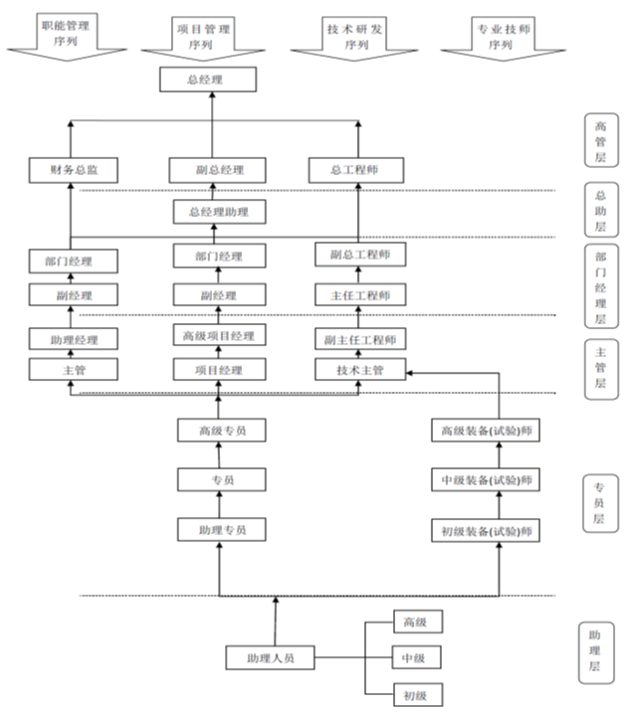
晋升路径
四序列六层十三级
四序列：职能管理序列、项目管理序列、技术研发序列、专业技师序列
六层级：助理层、专员层、主管层、部门经理层、总助层、高管层
十三级：助理层三级、专员层三级、主管层二级、部门经理层二级、总助层一级、高管层二级。

Slide 20
晋升条件
推荐提名
任何层次晋升均需由部门负责人进行推荐提名才有资格参与晋升评选
硬件
符合相应的岗位的任职经历、职称/职业资格和学历要求
软件
年度绩效考核结果为合格及以上。岗位内、层级内晋升要求近两年年度考核结果为合格及以上；跨层级晋升要求近两年年度考核结果为优秀或近三年年度考核结果为合格及以上。

Slide 21
行政类管理制度

Slide 22

目录
1
行政办公室职责范围
2
员工礼仪规定
3
印章的使用流程
4
档案归档与借阅
5
用车申请
6
采购计划申请
7
安全管理
8
公租房申请

Slide 23
01
Part One
行政办公室职责范围

Slide 24

职工宿舍申请及管理
印章和证照使用管理
应届毕业在本公司参加工作且在京无房的正式员工可以申请。职工宿舍由行政办公室负责管理。职工宿舍是公司按照一定年限租给员工的临时住所。
本规定适用于公文、便函、介绍信、证件、证书、报告、统计表、合同、财务报表、支票等的用章。印章证照的使用，必须严格照章办事，凡不符合本规定的，一律不得使用。
员工礼仪规定
为培养员工良好的职业道德和文明素养，规范员工礼仪行为，提高公司整体形象。
安全生产的管理
公司员工应牢固树立“预防为主、防消结合、全员参与、安全第一”的安全生产工作理念
内部治安保卫及设施维护工作
在园区内遇到危险情况及时拨打温泉派出所电话：010-62456539
采购计划
办公用品、固定资产等物品采购计划的制订和申请
仓库管理，固定资产管理等。
机动车辆及驾驶员管理
行政办公室复制相关组织、监督各部门治安保卫、设施维护的工作。各部门要自己维护工作区域的公共秩序和设施环境

Slide 25
02
Part Two
常用表单讲解

Slide 26
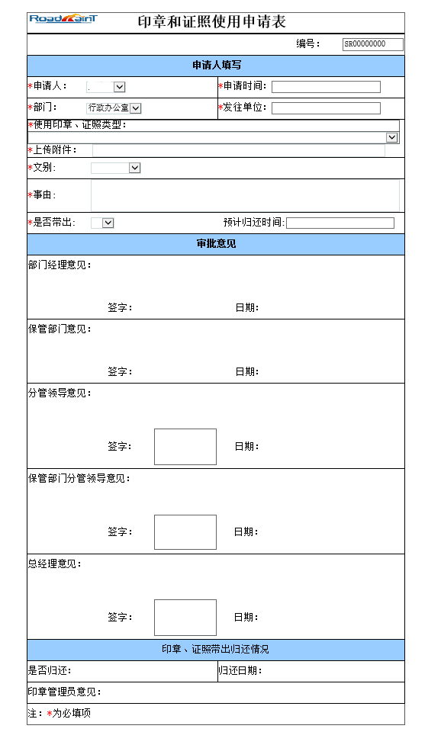
印章使用申请表

Slide 27
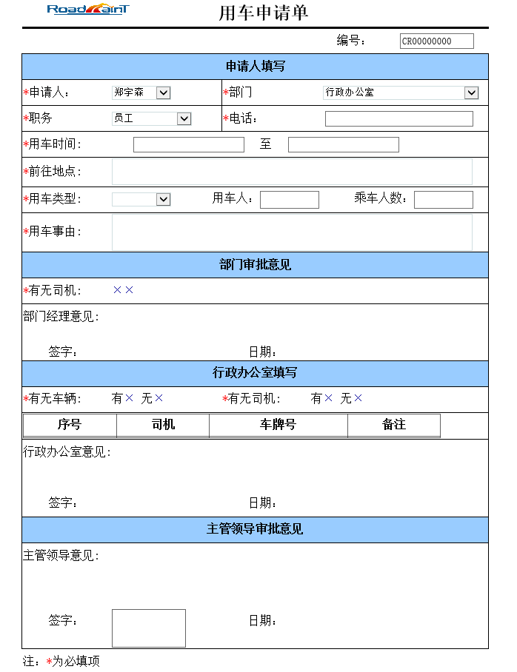
用车申请表
点击请替换文字内容
请替换文字内容，点击添加相关标题文字，修改文字内容，也可以直接复制你的内容到此。请替换文字内容，点击添加相关标题文字，修改文字内容，也可以直接复制你的内容到此。

Slide 28
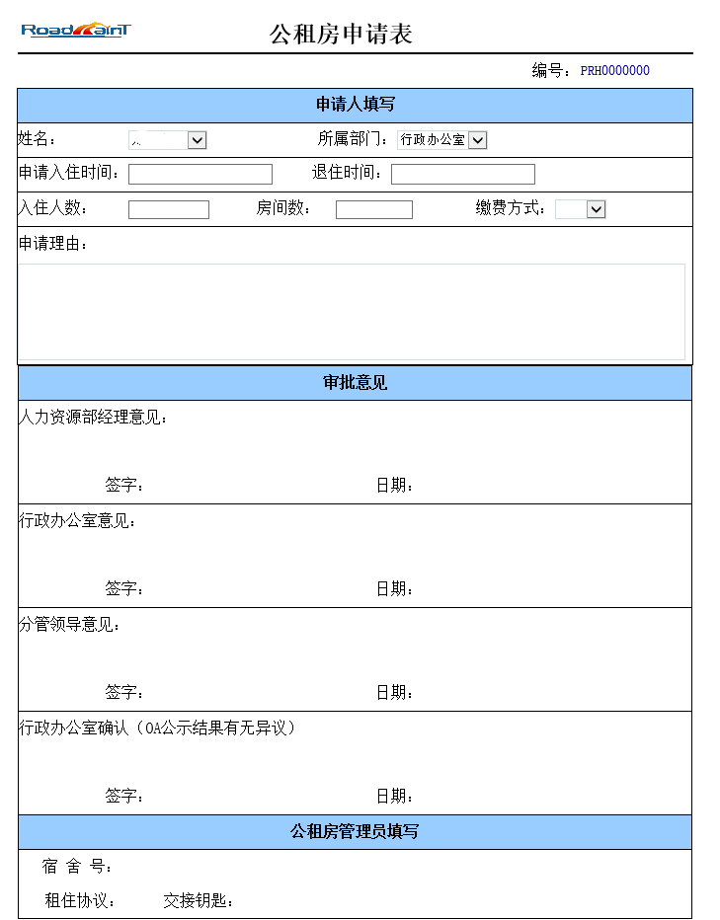
公租房申请
请替换文字内容

Slide 29
Thanks for listening
—感谢您的聆听—
时间：2019年4月

